Slide 1
Творческий проект «monisit»
Казенков Иван, Самохвалов Алексей, Береговенко Артем, Гынгазов Евгений
8В12
16.01.23

Slide 2
Изменение курса проекта
Ранее предполагалось:
Применение микрокомпьютера Raspberry Pi (RPi), отсылающего данные на сервер ТПУ
Использование уже имеющихся у пользователей RFID пропусков

Slide 3
Причины изменений
Вследствие отсутствия стипендии покупка RPi и RFID модуля невозможна
Условия использования RPi, принадлежащих ТПУ, неудобны
Развитие проекта потребует закупки множества RPi
Проект потребует доступ к внутренним сервисам сети ТПУ

Slide 4
нововведения
Новое направление:
Отказ от Raspberry Pi в пользу мобильного приложения, устанавливаемого на устройства пользователей
Применение временных QR кодов

Slide 5
преимущества
Меньшая стоимость проекта
Проект может разрабатываться без доступа к внутренней сети ТПУ
Есть потенциал интеграции с другими сервисами

Slide 6
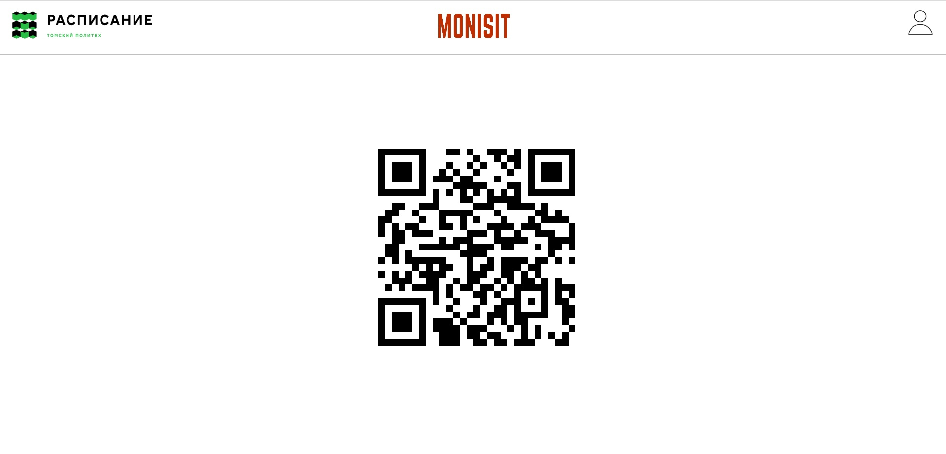
Использование: код

Slide 7
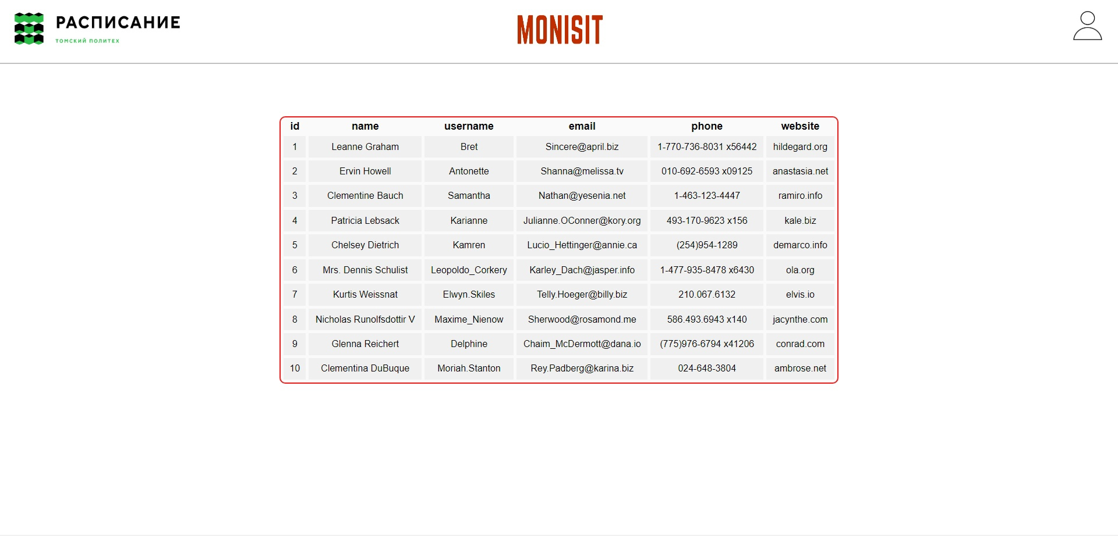
Использование: СПИСОК

Slide 8
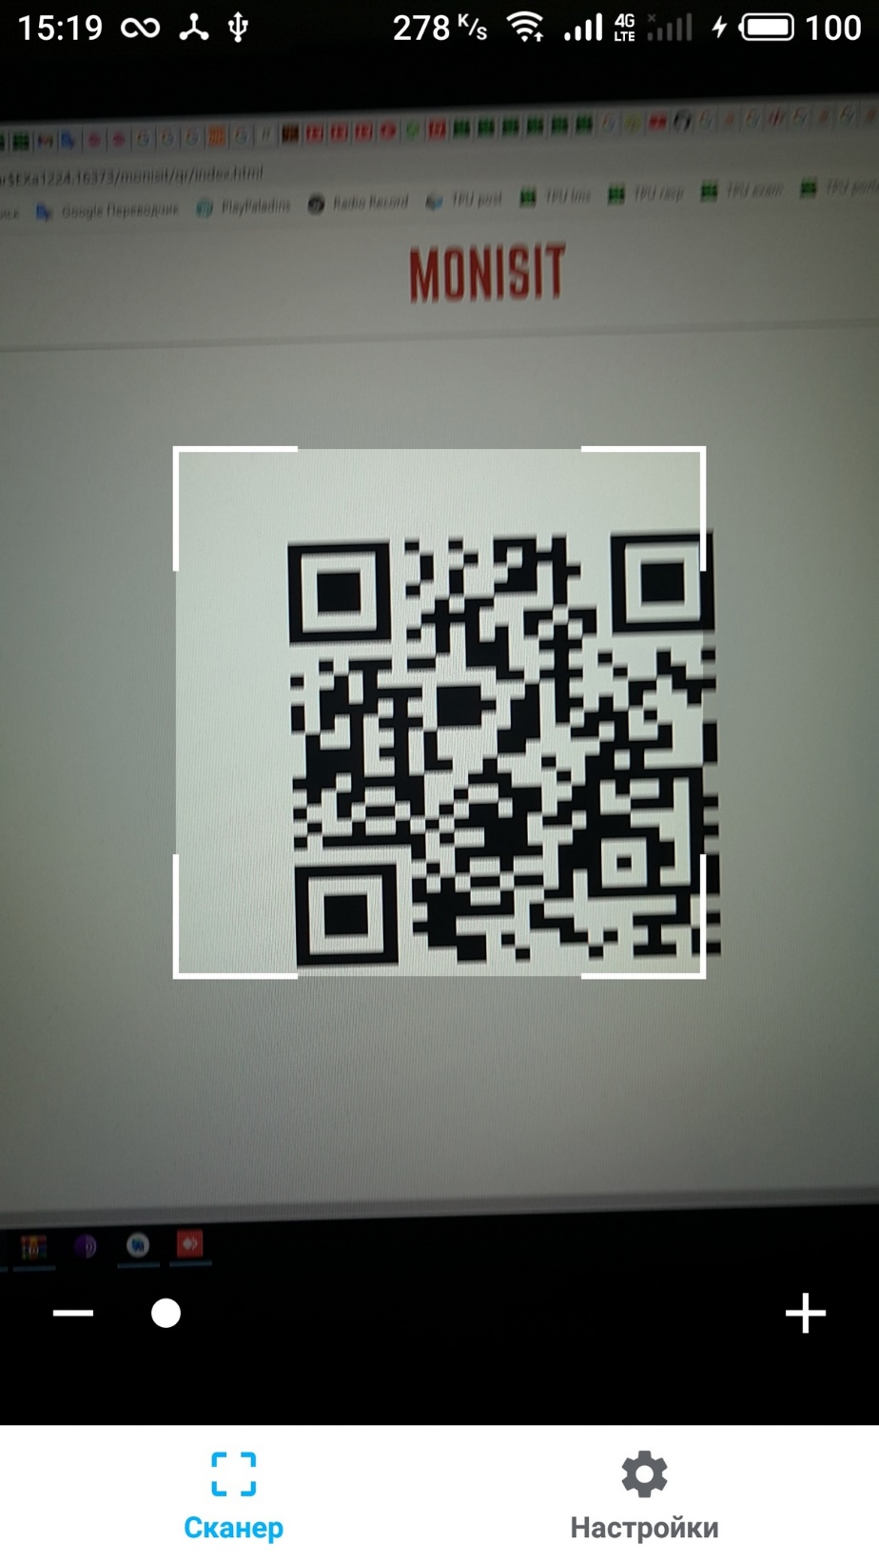
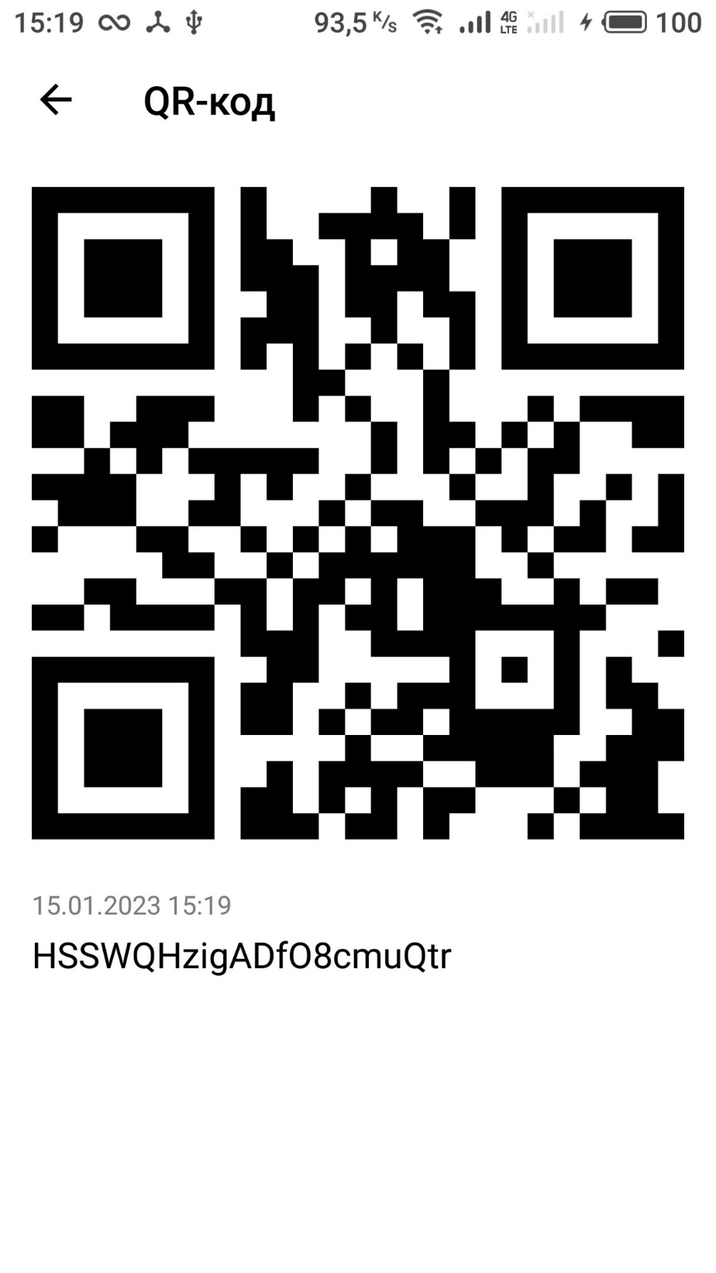
Прототип приложения

Slide 9
Творческий проект «monisit»
Казенков Иван, Самохвалов Алексей, Береговенко Артем, Гынгазов Евгений
8В12
16.01.23

